Slide 1
5.2生活中的透镜
第五章 透镜及其应用

Slide 2
一、创设情景，导入新知
节日家人团聚或外出旅游，总要留影作纪念.摄影师用照相机拍出美丽的风光，动人的场景.使人们从照片中感到美的享受和启迪.这就需要照相机，你们想了解它吗？今天我们将通过观察走近它，认识它.

Slide 3

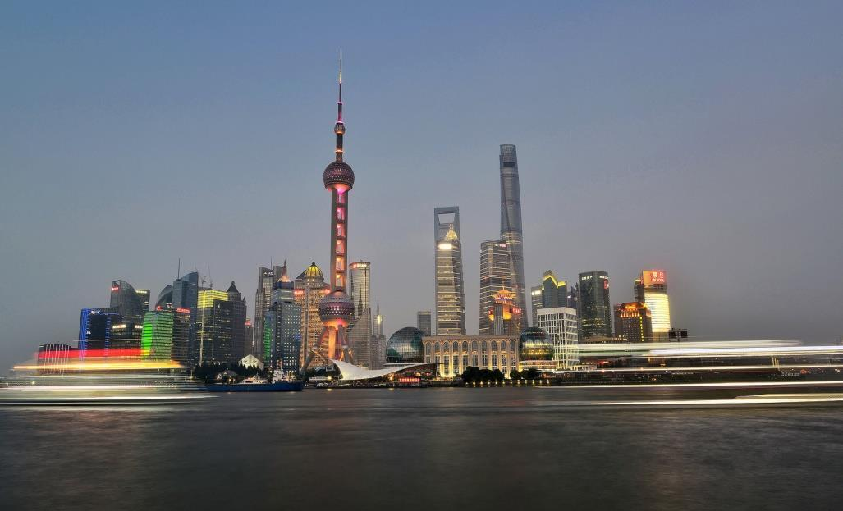


图片欣赏

Slide 4
二、自主合作，感受新知
【学生活动】回顾以前学的知识、阅读课文并结合生活实际，完成《探究在线·高效课堂》相关作业部分.

Slide 5
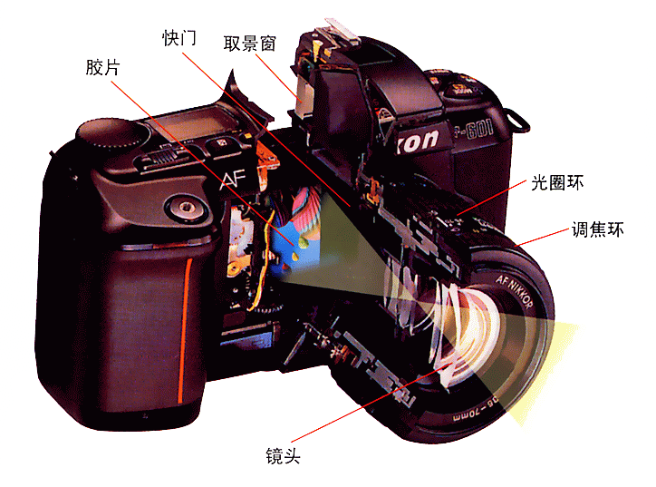
三、师生互动，理解新知
（一）照相机
主要构造：
1．镜头：相当于凸透镜。
2．胶片：相当于光屏。
3．调节控制系统：
①取景窗：观察所拍景物；
②光圈环：控制进入镜头的光的多少；
③快门：控制曝光时间。
④调焦环：调节镜头到胶片间的距离，即像距。

Slide 6
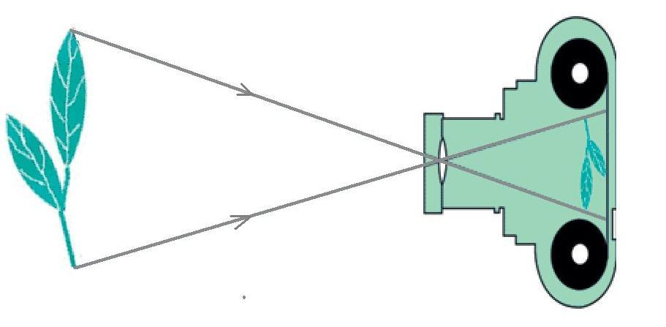
照相机成像原理
物距（u）
像距（v）
物距（u）：物体到透镜光心的距离。
像距（v）：像到透镜光心的距离。
来自物体的光经过照相机镜头后，在胶片上会聚成被摄物体的像。胶卷上涂着一层对光敏感的物质，它在曝光后发生化学变化，物体的像就被记录在胶卷上。数码相机用电子感光器件和存储器件替代胶片作为成像的光屏并记录像的信息。

Slide 7
典例解读
【例1】位置固定，焦距一定的相机拍摄无水的水池底上的图案后，在水池中放满水，再用该相机拍一张水池底图案的照片，相机正确的调节方法是( )
A．相机不用调节
B．相机镜头适当前移
C．相机镜头适当后移
D．水池底呈虚像，无法拍摄
B
【解析】充满水的水池底部，由于光的折射看起来比实际位置偏高，池底相对人来说变近了，如果仍然想拍到这个池底部清晰的照片，根据凸透镜成实像时，物近像远像变大，可知应该调整照相机，使镜头前伸。

Slide 8
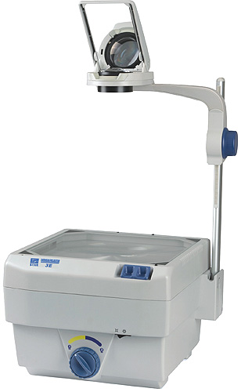
（二）投影仪
平面镜
1．投影仪的构造
凸透镜
投影片放置处

Slide 9
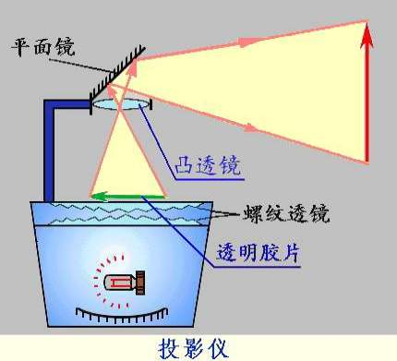
像
凸透镜
物
凹面镜
凸透镜
投影仪的镜头相当于一个 ，屏幕相当于 。
光屏

Slide 10
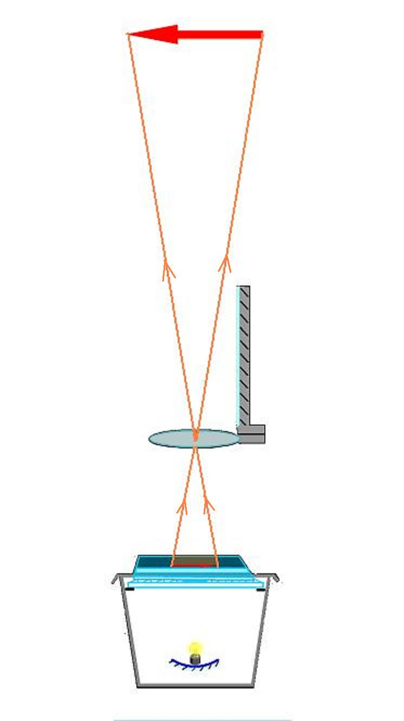
2.投影仪成像原理
把投影仪上的平面镜（反光镜）取下，投影片放到载物台上。调节镜头，在天花板上就能得到投影片上图案清晰的像。观察像的正倒。
凹面镜的作用：光源位于凹面镜焦点，光线经凹面镜反射，使照在投影片上的光增强。
螺纹透镜的作用：聚光。
平面镜的作用：改变光路。
凸透镜的作用：成倒立、放大的实像。

Slide 11


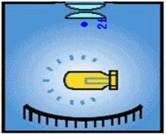
天花板
倒立放大的实像
要将图片放大并投影怎么办？
A'
B'
屏幕
凸透镜
物体离凸透镜很近
B
A
投影仪

Slide 12

天花板
要使像看起来是正的怎么办？
A'
屏幕
B'
A
B
物体倒放

Slide 13
天花板
要使像呈现在屏幕上怎么办？
B'
改变光的传播方向
屏幕
A'
B
A

Slide 14
3.投影仪成像特点
问题：像是正立还是倒立？像是缩小还是放大？像距与物距哪个大？像与物体位于凸透镜的同侧还是异侧？
小结：
投影仪成像特点：
1．投影仪（或幻灯机）成倒立、放大的实像。
2．像距大于物距。
3．像与物位于凸透镜的两侧。

Slide 15
典例解读
【例2】投影仪是教学中常用的设备，下面关于投影仪的叙述中不正确的是( )
A．平面镜的作用是改变光的传播方向
B．屏幕表面粗糙，有利于光发生漫反射
C．物体在屏幕上所成的像是一个放大的虚像
D．若使屏幕上的像变大，应使镜头靠近投影片
C
【解析】投影仪成物体放大、倒立的实像；投影仪中的平面镜可以将透镜会聚的光反射到屏幕上，起到改变光的传播方向的作用；屏幕做得粗糙，这样光可以在其表面发生漫反射，能够让各个方向的人看到屏幕上的像；若使屏幕上的像变大，应减小物距，所以应使镜头靠近投影片。

Slide 16
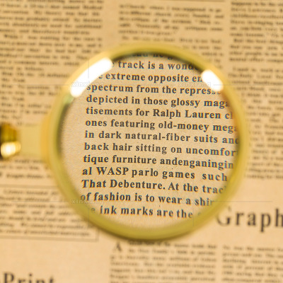
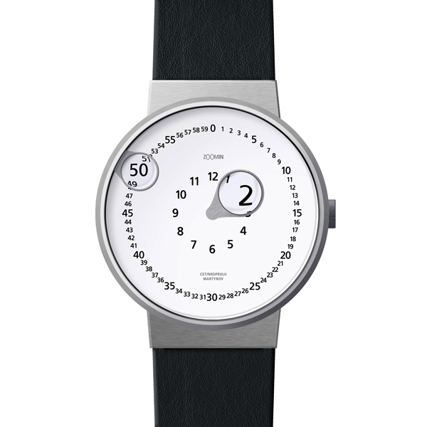
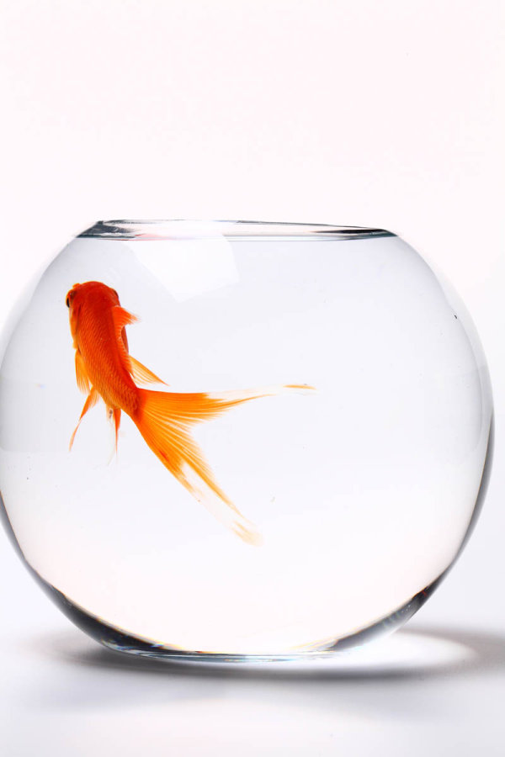
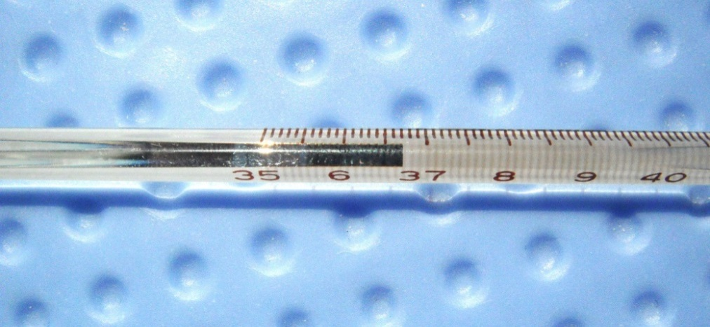
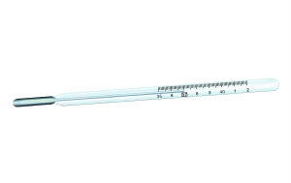
（三）放大镜
1．生活中的放大镜

Slide 17

2.放大镜成像原理
F
f
把放大镜放在物体跟眼睛之间，适当调整距离，我们就能看清物体的细微之处。

Slide 18
3.放大镜成像特点
问题：像是正立还是倒立？像是缩小还是放大？像与物体位于透镜的同侧还是两侧？
小结：
放大镜成像特点：
1．放大镜成正立、放大的虚像。
2．物距小于像距。
3．像与物位于凸透镜的同侧。

Slide 19

典例解读
【例3】如图所示，小明用一个透镜观看书上的一个英文单词，他看到了两个字母“YS”的放大的像，这个透镜是 透镜，这种透镜对光线有 作用，利用这种透镜可制成的光学仪器有 (只需填写一种)．
凸
会聚
放大镜
【解析】由图可知，当透镜靠近英文单词时，成的是正立、放大的虚像，这符合放大镜成像的特点，放大镜的实质是凸透镜；而凸透镜对光线有会聚作用，生活中的照相机、投影仪、放大镜、老花镜等都是利用凸透镜做成的。

Slide 20
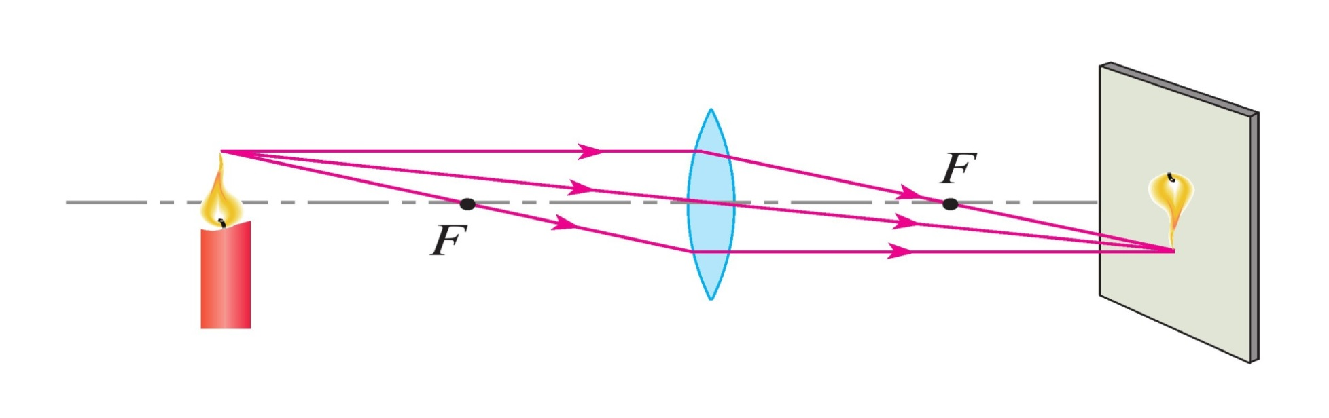

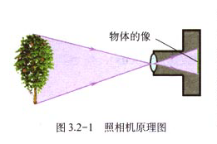
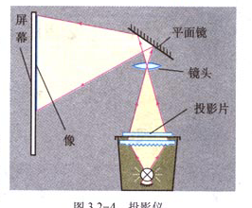
（四）实像和虚像
1.实像
实像：是实际光线会聚而形成的,能呈现在光屏上。
B‘
A
B’
A’
A‘
A
B
B
小孔成像
照相机的像
投影仪的像

Slide 21
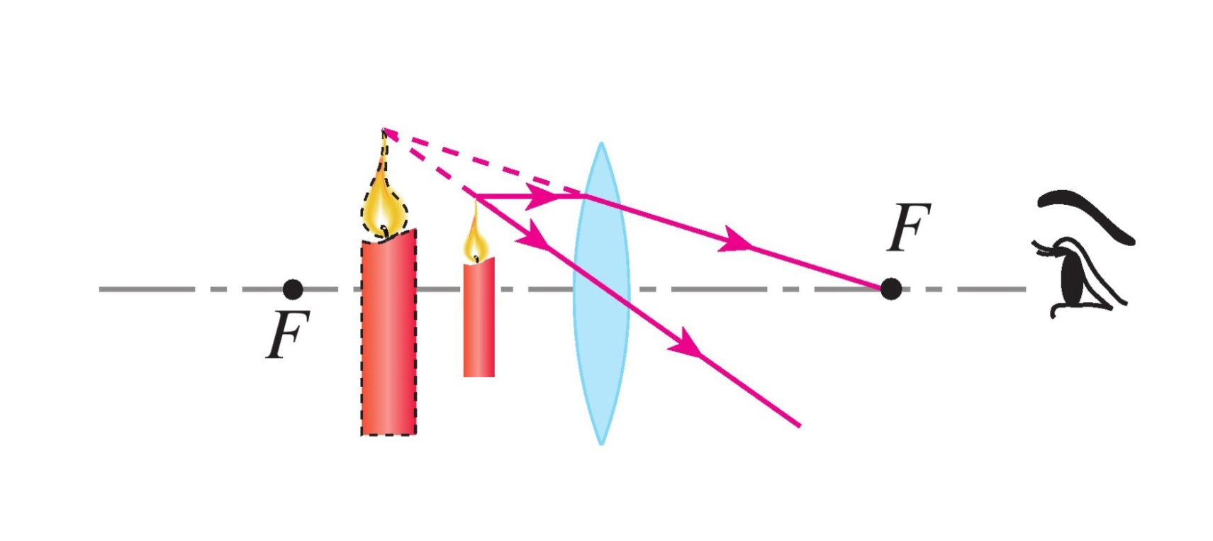
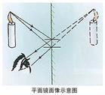

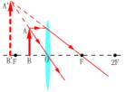
2.虚像
虚像：是反射光线或折射光线的反向延长线相交而形成的,不能呈现在光屏上。
平面镜成像
“眼睛受骗”
放大镜的像

Slide 22
典例解读
【例4】一次，小明在家写作业时在书桌的玻璃台板上面滴了一滴水，透过水滴看下去，他发现压在台板下面的动画图片上的文字变大了。这是由于此时的水滴相当于一个 ，图片上的文字经过水滴折射后成一个放大的 (选填“实”或“虚”)像。
放大镜
虚
【解析】放大镜的原理就是物体与凸透镜的距离小于一倍焦距时，透过放大镜可以看到物体正立、放大的虚像。而水滴距离文字较近，在透镜的焦点之内，相当于一个放大镜。

Slide 23
课堂小结，梳理新知
1.照相机成缩小、倒立的像.
2.投影仪成放大、倒立的像.
3.放大镜成放大、正立的像.
4.实际光线会聚而成的像为实像，能够用光屏承接；非实际光线会聚形成的为虚像，不能用光屏承接.

